Slide 1

Erasmus +,
Un plus personal i professional.
Adrià Trujillo
Tècnic Assessor
Consell Català de Formació Professional

Slide 2
Erasmus +,
Un plus personal i professional.
Dues mobilitats:
· Quality CLIL in Vocational Education Galway, 6 – 10 July 2015
· Work shadowing visit Halesowen, 26/06/2016 - 10/07/2016
Experiència Consell Català de Formació Professional
Adrià Trujillo
Tècnic Assessor
Consell Català de Formació Professional

Slide 3
Erasmus +,
Un plus personal i professional.
Quina és la missió de l’Educació?
Adrià Trujillo
Tècnic Assessor
Consell Català de Formació Professional

Slide 4
Erasmus +,
Un plus personal i professional.
Adrià Trujillo
Tècnic Assessor
Consell Català de Formació Professional

Slide 5
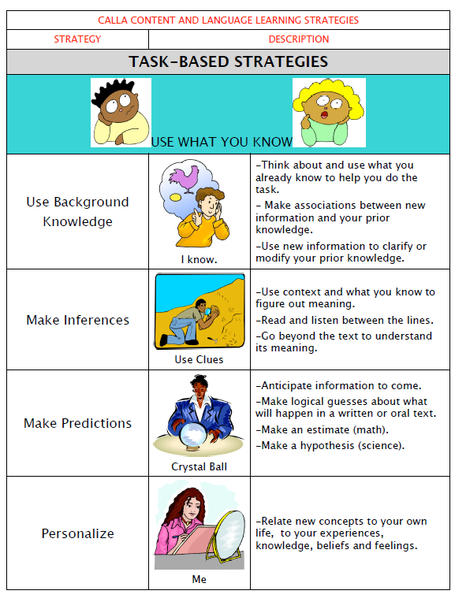
Erasmus +,
Un plus personal i professional.
Adrià Trujillo
Tècnic Assessor
Consell Català de Formació Professional

Slide 6
Erasmus +,
Un plus personal i professional.
DOMAIN | INFLUENCE ON LEARNING | Effectsize
Student | Self-reported grades or High expectations for each learner - remarkably accurate, minority students less accurate in reporting, can serve as barrier if student has a negative attitude vis-à-vis their own abilities | 1.44
Teaching | Teacher credibility | 0.90
Teaching | Providing formative evaluation | 0.90
Teacher | Micro teaching - teacher teaching a lesson and then engaging in post-lesson discussion about the lesson, possibly taping lesson | 0.88
Teacher | Teacher clarity - clear speech, clear intentions (expectations), clarity in how achievement will be measured and actually walking the talk/walk, organised materials and work processes, clear explanations, guided practice | 0.75
Teaching | Feedback - multi-directional, involves re-teaching when necessary | 0.75
Adrià Trujillo
Tècnic Assessor
Consell Català de Formació Professional

Slide 7
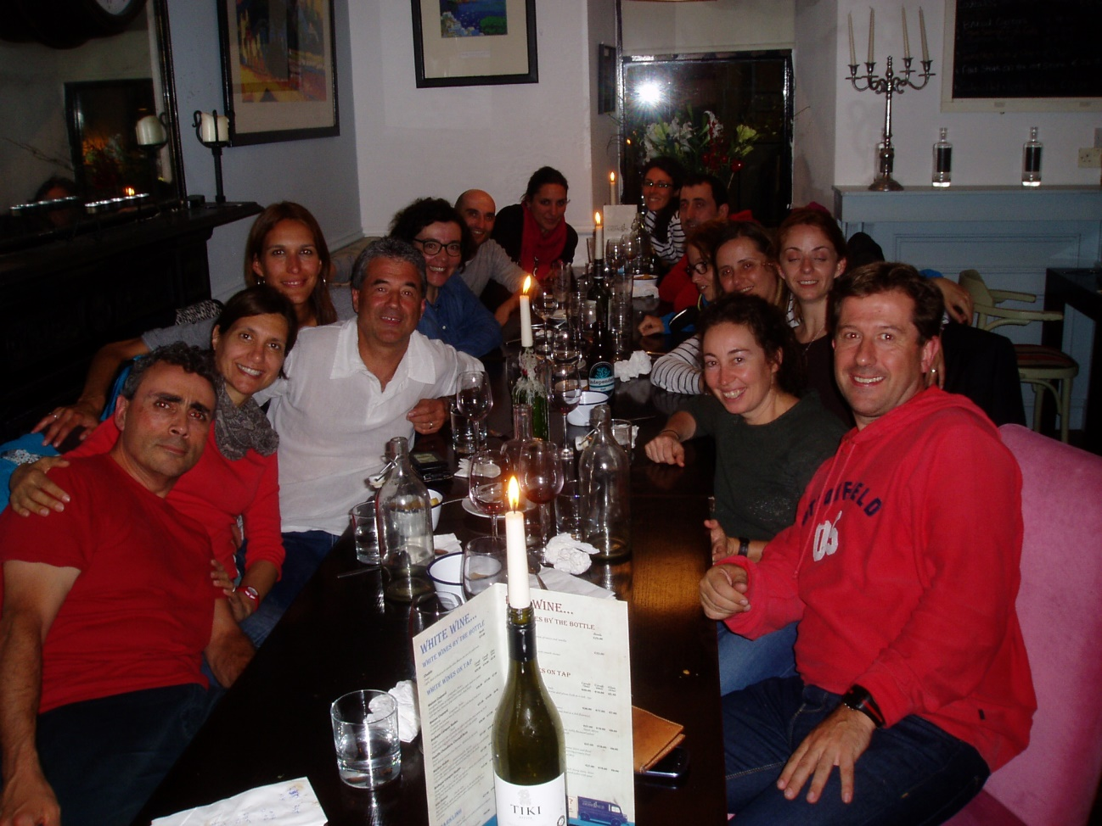
Erasmus +,
Un plus personal i professional.
Adrià Trujillo
Tècnic Assessor
Consell Català de Formació Professional

Slide 8
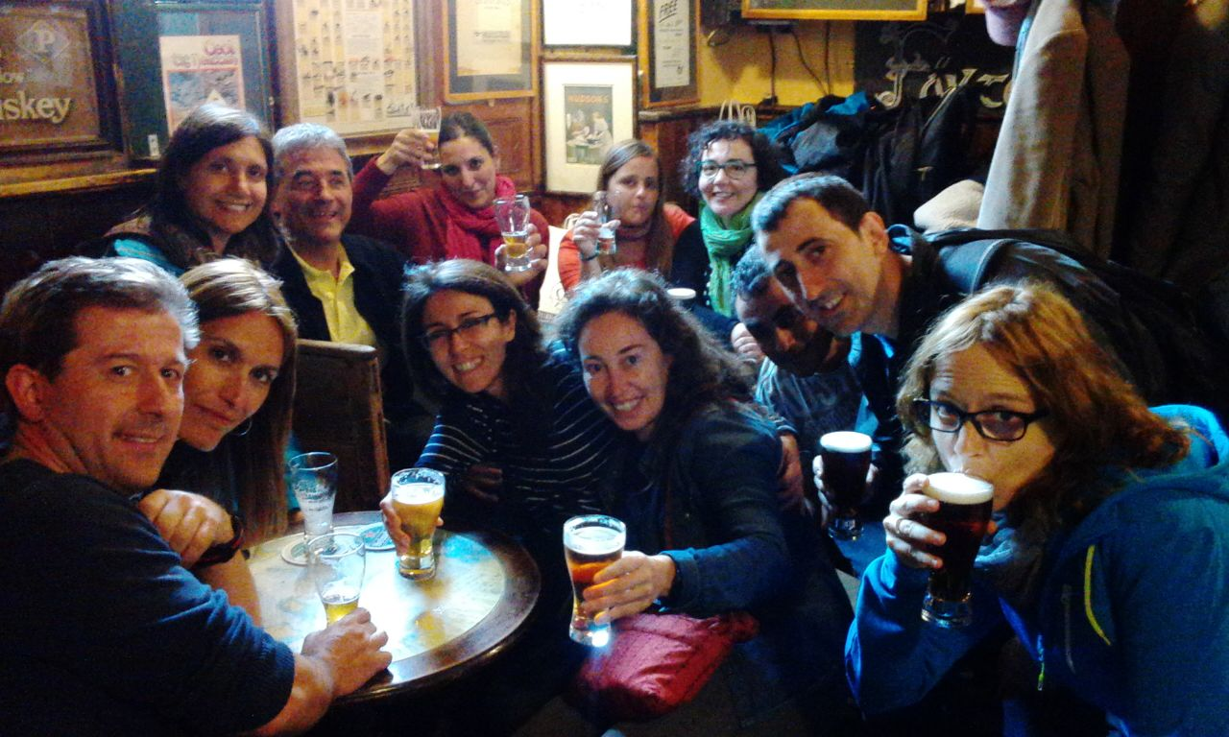
Erasmus +,
Un plus personal i professional.
Adrià Trujillo
Tècnic Assessor
Consell Català de Formació Professional

Slide 9
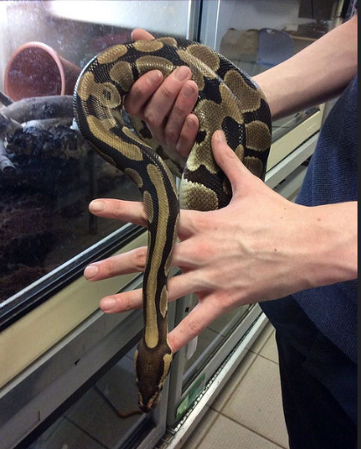
Erasmus +,
Un plus personal i professional.
Adrià Trujillo
Tècnic Assessor
Consell Català de Formació Professional

Slide 10
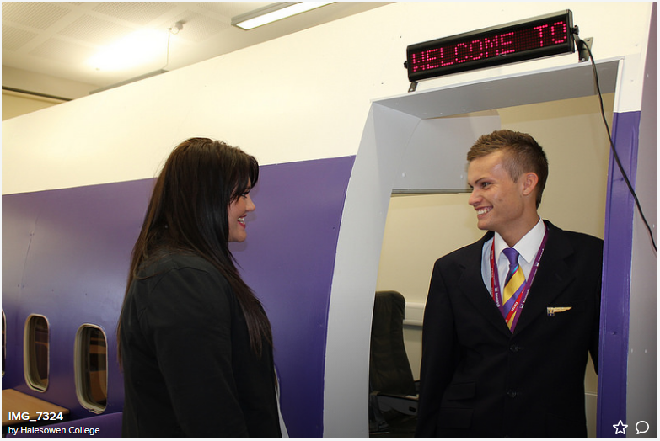
Erasmus +,
Un plus personal i professional.
Adrià Trujillo
Tècnic Assessor
Consell Català de Formació Professional

Slide 11

Erasmus +,
Un plus personal i professional.
Reimagining Further Education. (Birmingham City University)
Adrià Trujillo
Tècnic Assessor
Consell Català de Formació Professional

Slide 12
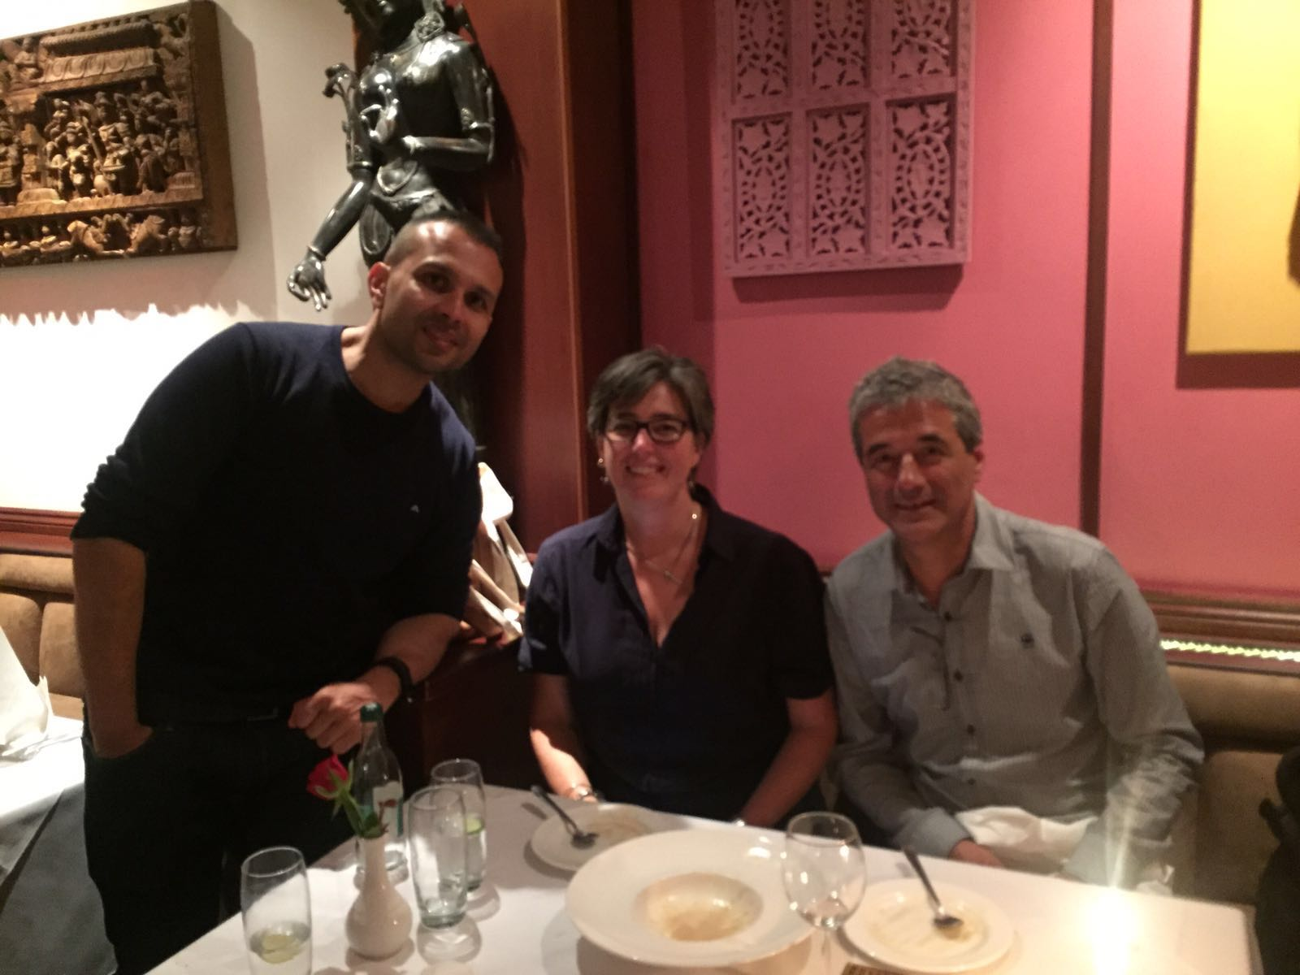
Erasmus +,
Un plus personal i professional.
Adrià Trujillo
Tècnic Assessor
Consell Català de Formació Professional

Slide 13

Erasmus +,
Un plus personal i professional.
Adrià Trujillo
Tècnic Assessor
Consell Català de Formació Professional

Slide 14

Erasmus +,
Un plus personal i professional.
Adrià Trujillo
Tècnic Assessor
Consell Català de Formació Professional

Slide 15

Erasmus +,
Un plus personal i professional.
Adrià Trujillo
Tècnic Assessor
Consell Català de Formació Professional

Slide 16
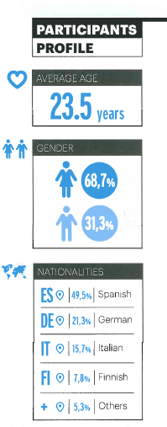
Erasmus +,
Un plus personal i professional.
Adrià Trujillo
Tècnic Assessor
Consell Català de Formació Professional

Slide 17
Erasmus +,
Un plus personal i professional.
Final
The End
Adrià Trujillo
Tècnic Assessor
Consell Català de Formació Professional

